Slide 1

Thiếu nhi thế giới liên hoan

Slide 2
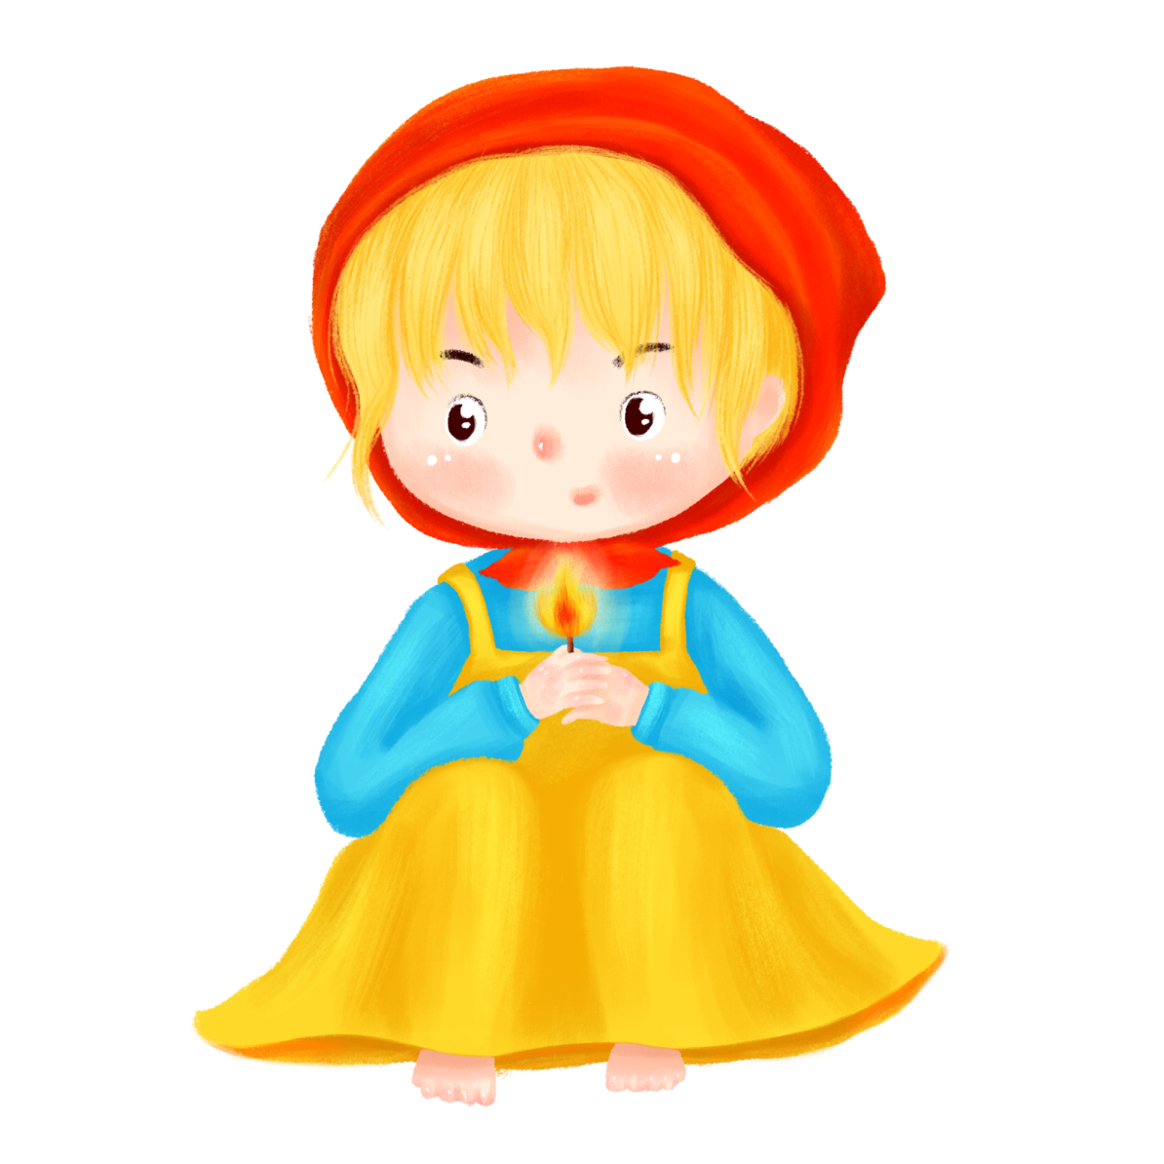

Cô bé bán diêm
An-đéc-xen
Notes:
Giáo án của Hạnh Nguyễn: https://www.facebook.com/HankNguyenn

Slide 3

Tìm hiểu tri thức Ngữ văn

Slide 4


Đọc phần “Tri thức ngữ văn” trong SGK
Thi ghép nối

Slide 5
Đọc kĩ phần tri thức ngữ văn và nối về A với vế b sao cho phù hợp:
A |  | B
1. Ngoại hình |  | a. Những cảm xúc, tình cảm, suy nghĩ của nhân vật.
2. Hành động |  | b. Lời nói của nhân vật, được xây dựng ở cả hai hình thức đối thoại và độc thoại.
3. Ngôn ngữ |  | c. Dáng vẻ bề ngoài của nhân vật (thân hình, gương mặt, ánh mắt, làn da, mái tóc, trang phục...).
4. Thế giới nội tâm |  | d. Những cử chỉ, việc làm thể hiện cách ứng xử của nhân vật với bản thân và thế giới xung quanh.

Slide 6
Miêu tả nhân vật trong truyện kể:
Ngoại hình: dáng vẻ bề ngoài của nhân vật (thân hình, gương mặt, ánh mắt, làn da, mái tóc, trang phục...).
Hành động: những cử chỉ, việc làm thể hiện cách ứng xử của nhân vật với bản thân và thế giới xung quanh.
Ngôn ngữ: lời nói của nhân vật, được xây dựng ở cả hai hình thức đối thoại và độc thoại.
Thế giới nội tâm: những cảm xúc, tình cảm, suy nghĩ của nhân vật.

Slide 7

I. Tìm hiểu chung

Slide 8

1
1
Đọc diễn cảm văn bản
1
2
1
1
Giải thích chú thích
3
1
1
Sắp xếp các ý sau theo trình tự

Slide 9
a. Em quẹt tất cả các que diêm để níu giữ bà ở lại. Bà và em cùng bay lên trời.
b. Nhìn thấy những ánh đèn cửa sổ, trong phố sực mùi ngỗng quay, em nhớ về khoảng thời gian lúc trước: Khi bà còn sống, em được đón giao thừa ở nhà.
c. Em quẹt que diêm thứ ba, trước mắt bỗng có một cây thông Nô-en được trang trí lộng lẫy. Em định đưa tay với lấy thì cây thông biến mất.
d. Em quẹt que diêm nữa vào tường, hình ảnh bà xuất hiện. Em van xin bà ở lại và đưa em đi những rồi khi que diêm tắt, bà cũng biến mất.
e. Em không dám về nhà vì nếu không bán được diêm hay không ai bố thí cho xu nào thì nhất định cha em sẽ đánh em.
f. Sáng hôm sau, người ta thấy bên đường có một cô bé đã chết với đôi má hồng và nụ cười mỉm.
g. Em quẹt que diêm tiếp theo, bức tường như tấm rèm, em có thể nhìn thấy vào tận trong nhà, trước mắt có bàn tiệc thịnh soạn. Que diêm tắt, trước mắt lại là bức tường lạnh lẽo.
h. Đêm giao thừa, trời rét mướt. Một cô bé bán diêm nhà nghèo, mồ coi mẹ, chân đất, bụng đói dò dẫm trong bóng tối đi bán diêm.
k. Em đánh liều quẹt 1 que diêm, tưởng như đang ngồi trước lò sưởi. Nhưng rồi diêm tắt, em bần thần.

Slide 10
h. Đêm giao thừa, trời rét mướt. Một cô bé bán diêm nhà nghèo, mồ coi mẹ, chân đất, bụng đói dò dẫm trong bóng tối đi bán diêm.
b. Nhìn thấy những ánh đèn cửa sổ, trong phố sực mùi ngỗng quay, em nhớ về khoảng thời gian lúc trước: Khi bà còn sống, em được đón giao thừa ở nhà.
e. Em không dám về nhà vì nếu không bán được diêm hay không ai bố thí cho xu nào thì nhất định cha em sẽ đánh em.
k. Em đánh liều quẹt 1 que diêm, tưởng như đang ngồi trước lò sưởi. Nhưng rồi diêm tắt, em bần thần.
g. Em quẹt que diêm tiếp theo, bức tường như tấm rèm, em có thể nhìn thấy vào tận trong nhà, trước mắt có bàn tiệc thịnh soạn. Que diêm tắt, trước mắt lại là bức tường lạnh lẽo.
c. Em quẹt que diêm thứ ba, trước mắt bỗng có một cây thông Nô-en được trang trí lộng lẫy. Em định đưa tay với lấy thì cây thông biến mất.
d. Em quẹt que diêm nữa vào tường, hình ảnh bà xuất hiện. Em van xin bà ở lại và đưa em đi những rồi khi que diêm tắt, bà cũng biến mất.
a. Em quẹt tất cả các que diêm để níu giữ bà ở lại. Bà và em cùng bay lên trời.
f. Sáng hôm sau, người ta thấy bên đường có một cô bé đã chết với đôi má hồng và nụ cười mỉm.

Slide 11
1. Đọc, chú thích, tóm tắt
Đọc: Giọng chậm, cảm thông, cố gắng phân biệt những cảnh thực và ảo ảnh trong từng lần cô bé quẹt diêm.
Chú thích: Gia sản, trường xuân, phuốc sét, thịnh soạn, lãnh đạm, cây thông Nô - en, chí nghĩa, ảo ảnh.

Slide 12
Truyện kể về một em bé mồ côi mẹ phải đi bán diêm trong đêm giao thừa rét buốt, không bán được diêm em chẳng dám về nhà vì sợ bố đánh, đành ngồi nép vào góc tường, liên tục quẹt diêm để sưởi ấm. Hết một bao diêm thì em bé đã chết cóng trong giấc mơ cùng bà nội lên trời. Sáng hôm sau – ngày đầu năm, mọi người qua đường vẫn thản nhiên nhìn cảnh tượng thương tâm ấy.
Tóm tắt
Notes:
Giáo án của Hạnh Nguyễn: https://www.facebook.com/HankNguyenn

Slide 13
Dựa vào phần tìm hiểu ở nhà, em hãy nêu những nét khái quát về tác giả và tác phẩm

Slide 14

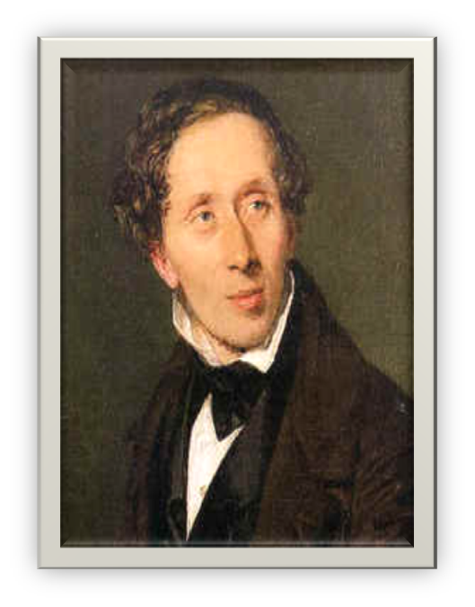

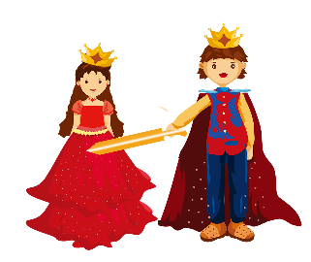
2. Tác giả
a. Cuộc đời: An – đéc – xen ( 1805- 1875) là nhà văn Đan Mạch, nổi tiếng với loại truyện kể cho trẻ em.
b. Sự nghiệp: Tổng có tới 168 truyện
Phong cách: nhân văn, hư ảo, thơ mộng, thông minh, vui vẻ, đáng yêu

Slide 15


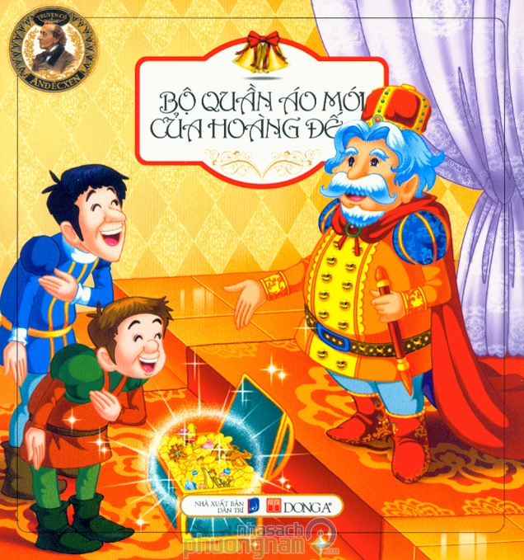

Một số tác phẩm
Notes:
Giáo án của Hạnh Nguyễn: https://www.facebook.com/HankNguyenn

Slide 16
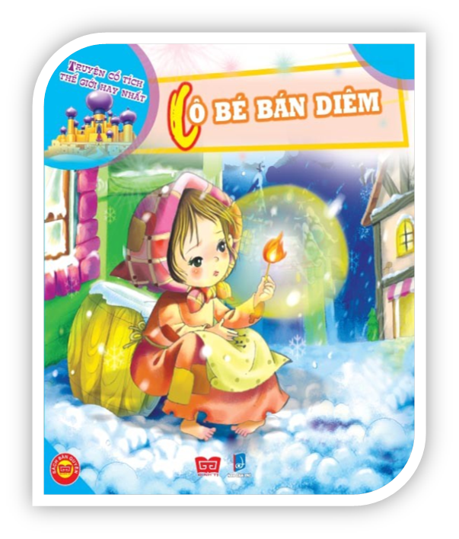
2. Tác phẩm
Xuất xứ: Trích từ truyện ”Cô bé bán diêm”
Thể loại: Truyện ngắn
PTBĐ: Tự sự + miêu tả + biểu cảm
Ngôi kể: Thứ 3
Nhân vật chính: Cô bé bán diêm

Slide 17
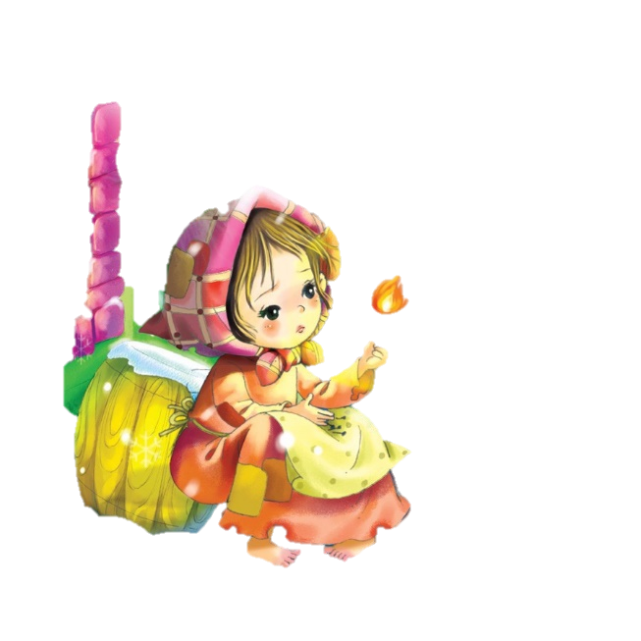
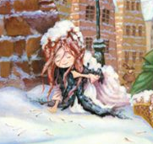
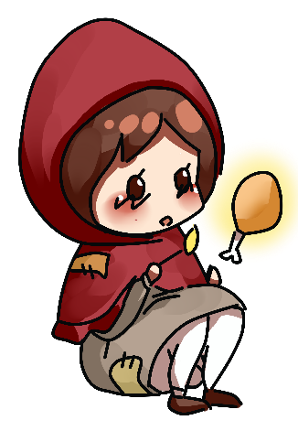
Phần 2: Tiếp … chầu thượng đế : Những lần quẹt diêm và mộng tưởng của cô bé
Bố cục
Phần 1: Từ đầu … Cứng đờ ra: Hoàn cảnh sống của cô bé bán diêm
Phần 3: Còn lại: Cái chết của cô bé bán diêm
→ Bố cục 3 phần mạch lạc, hợp lý; Phần 2 là trọng tâm
Notes:
Giáo án của Hạnh Nguyễn: https://www.facebook.com/HankNguyenn

Slide 18
II. Đọc hiểu văn bản

Slide 19

1. Cảnh ngộ của em bé bán diêm
Notes:
Giáo án của Hạnh Nguyễn: https://www.facebook.com/HankNguyenn

Slide 20
(1)
Đọc thầm đoạn đầu văn bản
(2)
Hoàn thiện PHT sau (2 bàn / nhóm)
 | Cảnh vật, lòng người | Em bé bán diêm
Cảnh ngộ
Ngoại hình
Hành động, ứng xử
Nhận xét
Notes:
Giáo án của Hạnh Nguyễn: https://www.facebook.com/HankNguyenn

Slide 21
 | Cảnh vật, lòng người | Em bé bán diêm
Cảnh ngộ
Ngoại hình
Hành động, ứng xử
Nhận xét
- Trời đông tối đen, giá rét tuyết rơi; Phố sực nức mùi ngỗng quay
- Mọi người mặc đồ ấm, ở trong nhà rực sáng ánh đèn
- Mồ côi mẹ, gia sản tiêu tán sau khi bà mất
- Bố nghiện rượu, hay đánh đập, chửi rủa em
- Cô đơn, đói rét, phải bán diêm trong đêm giao thừa
Cô bé đầu trần (bông tuyết bám đầy trên tóc), chân đất (chân đỏ ửng lên rồi tím bầm lại), cầm giỏ diêm
- Dò dẫm trong bóng tối.
- Ngồi trong xó xỉnh lạnh lẽo trú rét
- Không bán được diêm → không về vì sợ bố đánh
- Nhớ về quá khứ → Quẹt diêm sưởi ấm
Không ai quan tâm, để ý đến cô bé →Thờ ơ, lãnh đạm
→ Các hình ảnh đối lập, tương phản làm nổi bật hiện thực khốc liệt, tình cảnh hết sức tội nghiệp của cô bé: Cô độc, đói rét, bị đày ải mà không được ai đoái hoài. → Thiếu thốn cả vật chất và tinh thần
➔ Tác động đến lòng trắc ẩn của độc giả

Slide 22
1. Cảnh ngộ của em bé bán diêm
*
Mồ côi mẹ, gia sản tiêu tán sau khi bà mất
a/ Cảnh ngộ
Bố nghiện rượu, hay đánh đập, chửi rủa em
*
Cô đơn, đói rét, phải bán diêm trong đêm giao thừa
*

Slide 23
1. Cảnh ngộ của em bé bán diêm
*
Đầu trần (bông tuyết bám đầy trên tóc)
b. Ngoại hình
*
Chân đất (chân đỏ ửng lên rồi tím bầm lại)
*
Cầm giỏ diêm

Slide 24
1. Cảnh ngộ của em bé bán diêm
Dò dẫm trong bóng tối, ngồi trong xó xỉnh lạnh lẽo trú rét
*
c. Hành động, ứng xử
Không bán được diêm → không dám về vì sợ bố đánh
*
*
Nhớ về quá khứ → Quẹt diêm sưởi ấm

Slide 25
1. Cảnh ngộ của em bé bán diêm
Quá khứ (được yêu thương, ở nơi ấm áp) > < Hiện tại (đau khổ, sống tối tăm, lạnh lẽo)
*
Sự đầy đủ, sung túc, thái độ thờ ơ, lãnh đạm của mọi người, khung cảnh rực rỡ đêm giao thừa >< Cảnh ngộ đáng thương, thiếu thốn vật chất và tinh thần của cô bé
d. Các hình ảnh đối lập
*
→ Làm nổi bật hiện thực khốc liệt, tình cảnh hết sức tội nghiệp của cô bé
*
➔ Tác động đến lòng trắc ẩn của độc giả

Slide 26
2/ Những lần quẹt diêm và mộng tưởng của em bé
Notes:
Giáo án của Hạnh Nguyễn: https://www.facebook.com/HankNguyenn

Slide 27

Đọc lướt văn bản và cho biết có mấy lần em bé quẹt diêm? Sự khác biệt giữa các lần quẹt diêm là gì?

Slide 28
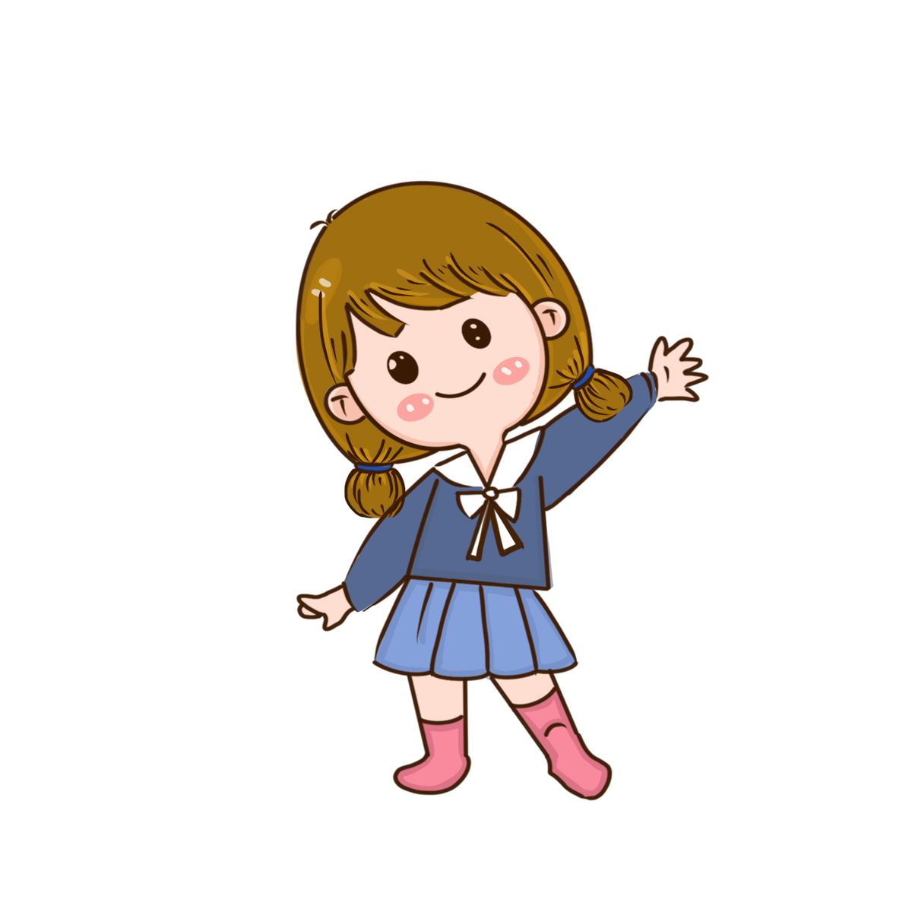
5 lần quẹt diêm:
- Lần 1 ; 2 ; 3 ; 4 : Quẹt 1 que
- Lần 5: Quẹt cả bao

Slide 29
(1)
Đọc thầm phần 2 của văn bản
(2)
Hoàn thiện PHT sau (2 bàn / nhóm)
Lần quẹt diêm | Hình ảnh mộng tưởng | Nguyên nhân | Thực tại
Lần thứ nhất
Lần thứ hai
Lần thứ ba
Lần thứ tư
Lần thứ năm
Notes:
Giáo án của Hạnh Nguyễn: https://www.facebook.com/HankNguyenn

Slide 30
Lần quẹt diêm | Hình ảnh mộng tưởng | Nguyên nhân | Thực tại
Lần thứ nhất
Lần thứ hai
Lần thứ ba
Lần thứ tư
Lần thứ năm
“Ngồi trước lò sưởi lửa cháy vui mắt toả hơi nóng dịu dàng.” → Sáng sủa, ấm áp.
Lửa vụt tắt, sợ hãi → Tối tăm, lạnh lẽo.
Vì em đang rét, muốn được sưởi ấm.
Vì em đang đói, muốn ăn (gần 12 giờ đêm rồi)
Bức tường dày, phố lạnh lẽo → Nghèo khổ, thiếu thốn.
“Bàn ăn, đồ quý giá, ngỗng quay…” → Sung túc, đủ đầy.
“Cây thông Noel, ngọn nến sáng rực, lấp lánh…” → Vui tươi, đẹp đẽ.
Em bé muốn được đón niềm vui, hi vọng vào năm mới.
“Ngọn nến biến thành sao” → Nuối tiếc, xót xa.
“Thấy bà nội hiện về đang mỉm cười với em” → Vui sướng, hạnh phúc.
“Ảo ảnh biến mất” → Đau khổ, tuyệt vọng.
Em khao khát tình yêu thương
“Em quẹt tất cả những que diêm còn lại trong bao.” → Hạnh phúc ngập tràn.
Níu giữ bà → Khát khao cháy bỏng về 1 cuộc sống tốt đẹp hạnh phúc.
“Cô bé chết bên đường”
→ Hiện thực phũ phàng, tàn nhẫn.

Slide 31
Nhận xét về trình tự xuất hiện các mộng tưởng. Theo em, có thể thay đổi trình tự đó được không?

Slide 32
Các mộng tưởng của em bé diễn ra lần lượt theo thứ tự hợp lí (phù hợp với tâm lí tuổi thơ và hoàn cảnh thực tế của em)
- Mong được ấm no (Lần 1 – 2)
- Mong được sum vầy, hạnh phúc bên gia đình
(Lần 3)
- Mong được vui chơi, sống trong tình yêu
thương (Lần 4-5)
Notes:
Giáo án của Hạnh Nguyễn: https://www.facebook.com/HankNguyenn

Slide 33
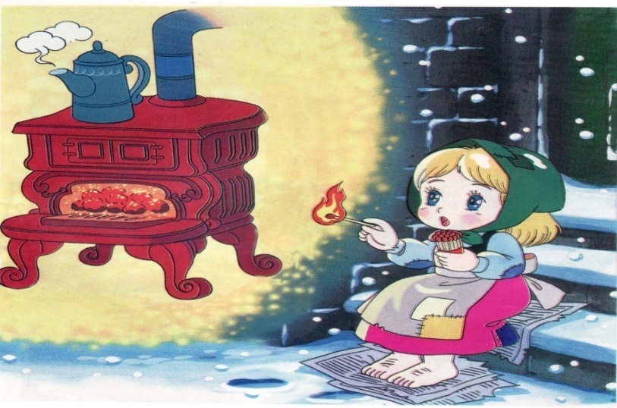
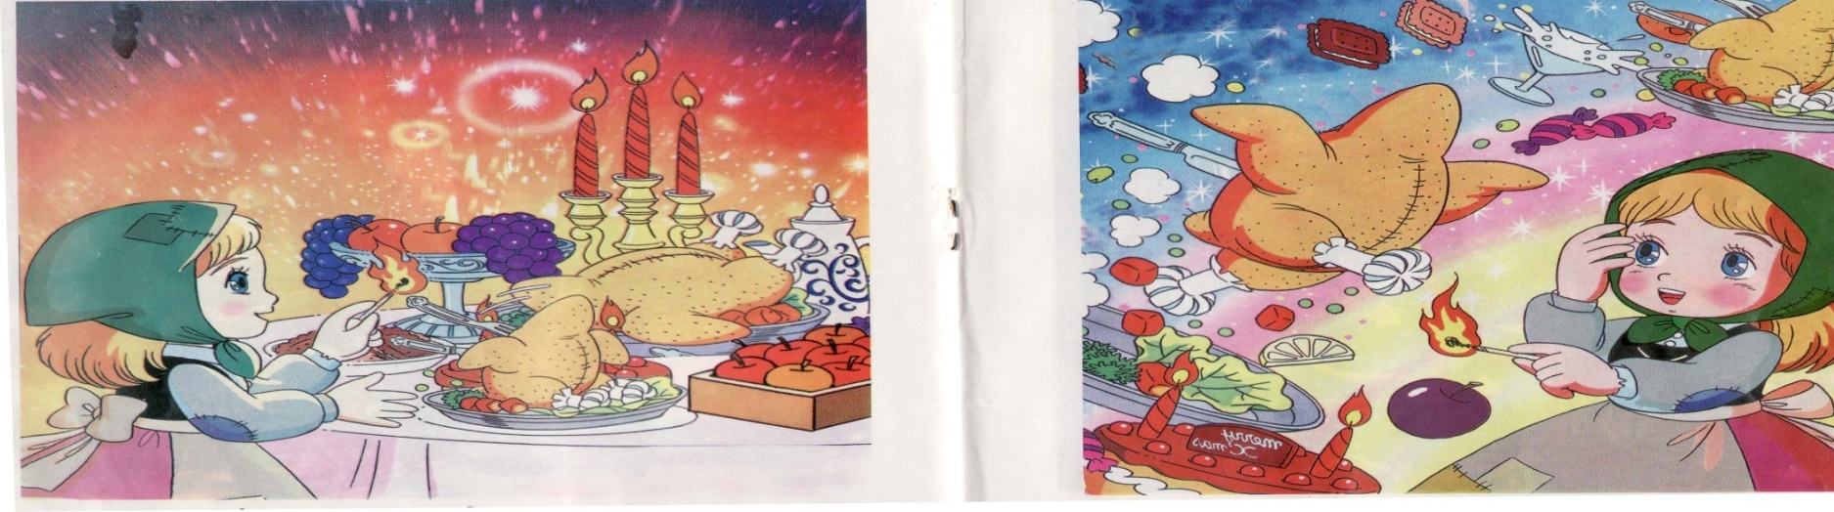
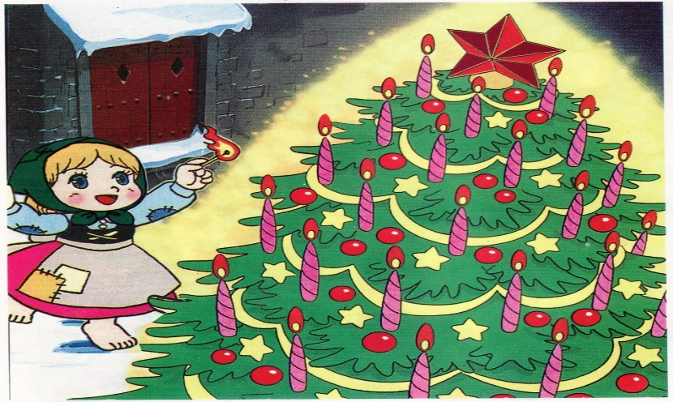
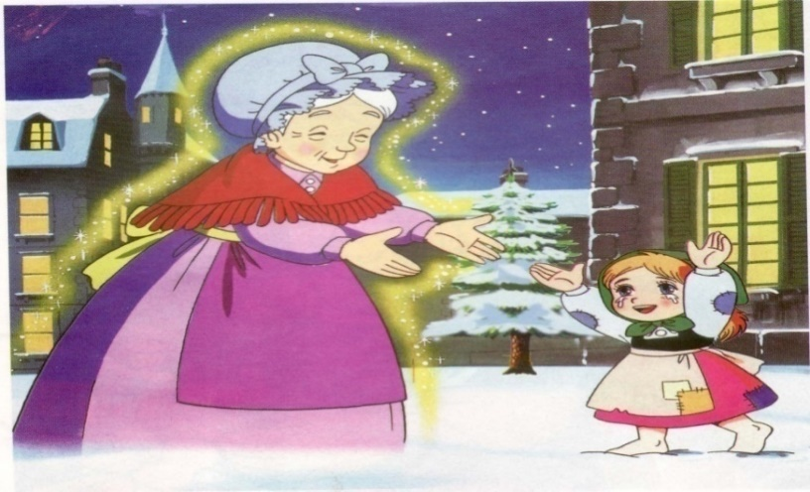
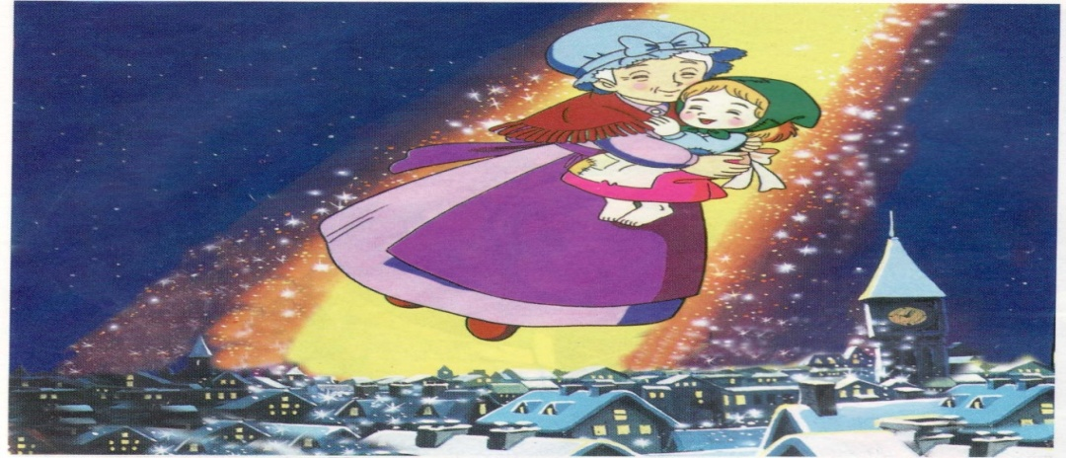
2. Những lần quẹt diêm và mộng tưởng
5 lần quẹt diêm = 5 mộng tưởng đẹp đẽ hiện ra: 4 lần đầu: quẹt 1 lần; lần cuối: cả bao

Slide 34





Lần 1: “Ngồi trước lò sưởi lửa cháy vui mắt toả hơi nóng dịu dàng.” → Vì em đang rét, muốn được sưởi ấm.
YN 5 lần quẹt diêm
Lần 2: “Bàn ăn, đồ quý giá, ngỗng quay…” → Vì em đang đói, muốn ăn (gần 12 giờ đêm rồi).
Lần 3: “Cây thông Noel, ngọn nến sáng rực, lấp lánh…” → Em muốn được đón niềm vui, hi vọng vào năm mới.
Lần 4: “Thấy bà nội hiện về đang mỉm cười với em” → Vì em khao khát tình yêu thương
Lần 5: “Em quẹt tất cả những que diêm còn lại trong bao” → Níu giữ bà → Khát khao cháy bỏng 1 c/s tốt đẹp, hạnh phúc.

Slide 35



Các mộng tưởng diễn ra theo trình tự hợp lí (phù hợp với tâm lí tuổi thơ và hoàn cảnh thực tế của em)
Mong được ấm no (Lần 1 – 2)
Mong được sum vầy, hạnh phúc bên gia đình (Lần 3)
Mong được vui chơi, sống trong tình yêu thương (Lần 4 - 5)

Slide 36
3. Cái chết của em bé bán diêm
Notes:
Giáo án của Hạnh Nguyễn: https://www.facebook.com/HankNguyenn

Slide 37
H
I
N
K
T
P
A
I
R
S
H
A
R
E

Slide 38

Tác giả miêu tả cái chết của em bé qua chi tiết nào? Em có cảm nhận gì về hình ảnh đó?
01
Theo em, nguyên nhân khiến cô bé bán diêm chết là gì? Sau khi chết, cô bé có được lên Thiên đường cùng bà không?
02
Think – Pair - Share
Kết thúc của truyện có hậu không? Từ đây em nhận thấy tình cảm gì của tác giả đối với em bán diêm?
03
Theo em, thông điệp mà tác giả muốn gửi gắm qua câu chuyện này là gì?
04

Slide 39
3. Cái chết của em bé bán diêm
"đôi má hồng và đôi môi đang mỉm cười"
Chi tiết miêu tả
→ Cái chết không bi lụy mà được miêu tả rất đẹp
→ Cái chết của người được toại nguyện.

Slide 40
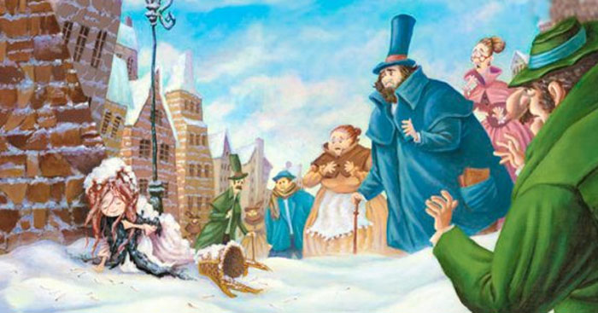
3. Cái chết của em bé bán diêm
Đói và rét
Nguyên nhân
Sự tàn nhẫn của bố
Sự vô cảm của mọi người

Slide 41
3. Cái chết của em bé bán diêm
Cảm thông, xót xa cho thân phận cô bé.
Tình cảm của tác giả
Ca ngợi vẻ đẹp, khát vọng, mơ ước trong tâm hồn của cô bé.
Lên án sự thờ ơ, lãnh đạm của con người trong xã hội.

Slide 42
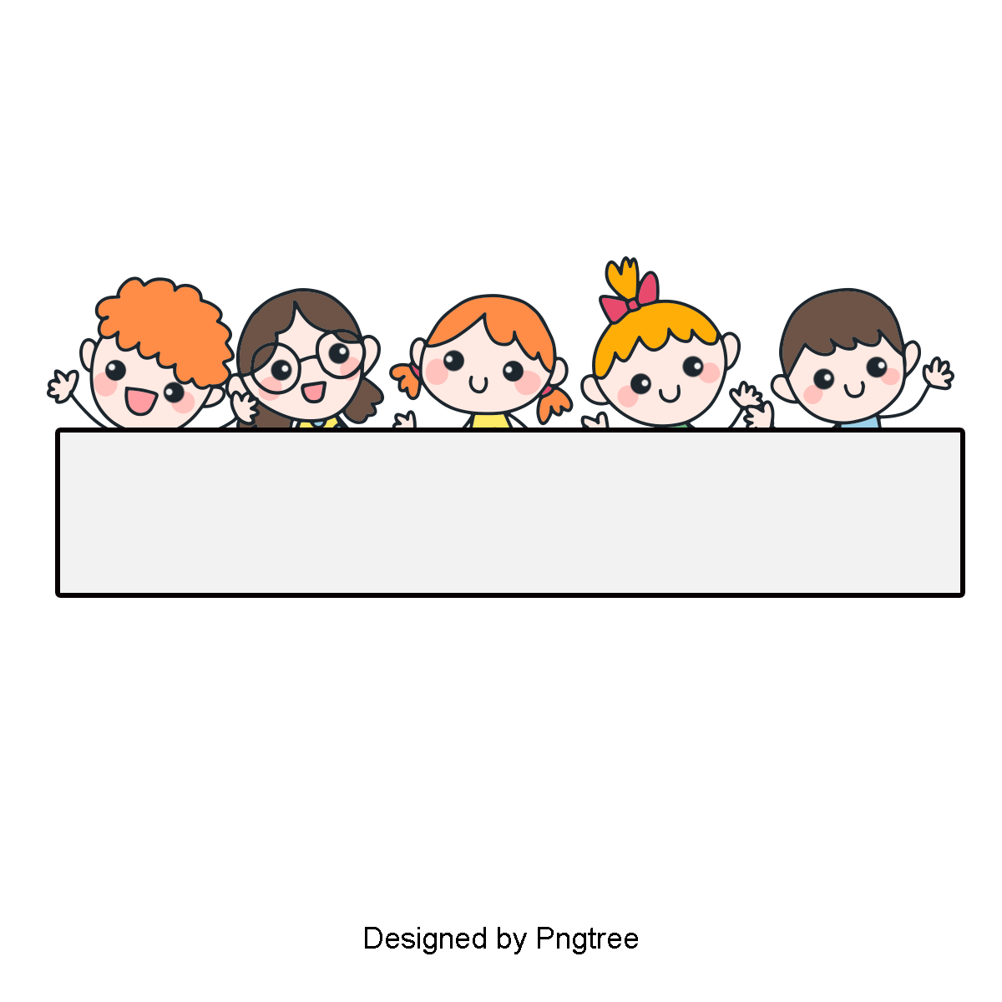
3. Cái chết của em bé bán diêm
Thông điệp
Con người phải biết yêu thương đùm bọc nhau + Quan tâm đến trẻ em

Slide 43
III. Tổng kết

Slide 44


Slide 45
1. Nghệ thuật
Đan xen yếu tố thật và mộng tưởng
Kết cấu tương phản, đối lập.
Trí tưởng tượng bay bổng, sáng tạo trong cách kể chuyện

Slide 46

2. Nội dung, ý nghĩa
- Văn bản kể về số phận bất hạnh của em bé bán diêm đáng thương
- Truyện thể hiện niềm thương cảm sâu sắc của nhà văn đối với những số phận bất hạnh.

Slide 47

Trò chơi: Mua diêm

Slide 48

Cô bé bán diêm còn 10 bao diêm chưa bán được
Em hãy mua diêm giúp cô bé để cô bé được trở về nhà đón giao thừa với bố nhé!
请大家
投我一票
Mỗi câu trả lời đúng là em đã mua giúp em nhỏ một bao diêm rồi!
Cố gắng trả lời đúng để gửi tình cảm của mình đến cô bé bán diêm nào!!!
Notes:
Giáo án của Hạnh Nguyễn: https://www.facebook.com/HankNguyenn

Slide 49



Câu 1: An-đéc-xen là nhà văn của nước nào?
A. Đan Mạch.
B. Thuỵ Sĩ.
C. Pháp.
D. Thuỵ Điển.
Notes:
Giáo án của Hạnh Nguyễn: https://www.facebook.com/HankNguyenn

Slide 50

Câu 2: Nhận định nào nói đúng nhất về tính chất của truyện “Cô bé bán diêm”?
A. Cô bé bán diêm là một truyện ngắn có hậu
B. Cô bé bán diêm là một truyện cổ tích có hậu
C. Cô bé bán diêm là một truyện cổ tích thần kỳ
D. Cô bé bán diêm là một truyện ngắn có tính bi kịch
Notes:
Giáo án của Hạnh Nguyễn: https://www.facebook.com/HankNguyenn

Slide 51
Câu 3: Nhận định nào nói đúng nhất nội dung của truyện “Cô bé bán diêm”?
A. Kể về số phận bất hạnh của 1 em bé nghèo phải đi bán diêm cả vào đêm giao thừa
B. Gián tiếp nói lên bộ mặt của xã hội nơi CBBD sống, đó là sự thờ ơ, lãnh đạm trước hoàn cảnh khó khăn của con người
C. Thể hiện niềm thương cảm của nhà văn với những em bé nghèo khổ và những người có hoàn cảnh khó khăn
D. Cả 3 đáp án trên đều đúng
Notes:
Giáo án của Hạnh Nguyễn: https://www.facebook.com/HankNguyenn

Slide 52
Câu 4: Hoàn cảnh của cô bé bán diêm có gì đặc biệt?
A. Cô có một hoàn cảnh nghèo khó
B. Cô luôn bị người cha hành hạ, đánh đập
C. Cô phải sống cô đơn, thiếu tình cảm
D. Cả 3 đáp án trên đều đúng
Notes:
Giáo án của Hạnh Nguyễn: https://www.facebook.com/HankNguyenn

Slide 53
Câu 5: Trong văn bản CBBD, các mộng tưởng của cô bé mất đi khi nào?
A. Khi bà nội em hiện ra
B. Khi các que diêm tắt
C. Khi em nghĩ đến những việc sẽ bị cha mắng
D. Khi trời sắp sáng
Notes:
Giáo án của Hạnh Nguyễn: https://www.facebook.com/HankNguyenn

Slide 54
Câu 6: Ý nghĩa mộng tưởng cuối của CBBD (quẹt hết diêm trong bao để níu giữ bà và về chầu Thượng đế cùng bà) là gì?
A. Vì em đang đói
B. Em muốn được đón niềm vui, hi vọng vào năm mới.
C. Em khao khát tình thương của bà trao cho.
D. Vì em đang rét, muốn được sưởi ấm.
Notes:
Giáo án của Hạnh Nguyễn: https://www.facebook.com/HankNguyenn

Slide 55
Câu 7: Thái độ của mọi người khi nhìn thấy thi thể của CBBD bên những tàn diêm cho thấy điều gì?
A. Mọi người không biết vì sao cô bé bán diêm lại chết
B. Sự thông cảm của mọi người trước cái chết của cô bé bán diêm
C. Sự xót xa của mọi người trước cái chết của cô bé bán diêm
D. Mọi người không hiểu điều kỳ diệu mà cô bé bán diêm khao khát
Notes:
Giáo án của Hạnh Nguyễn: https://www.facebook.com/HankNguyenn

Slide 56
Câu 8: Từ “lãnh đạm” được sử dụng trong văn bản có nghĩa là gì?
A. Không biểu hiện tình cảm, tỏ ra không quan tâm đến
B. Không có tình cảm yêu mến, quý trọng
C. Không có cảm giác hứng thú khi nhìn thấy
D. Tỏ ra căm ghét và khinh thường
Notes:
Giáo án của Hạnh Nguyễn: https://www.facebook.com/HankNguyenn

Slide 57
Câu 9: Sự thông cảm, tình thương yêu của nhà văn dành cho CBBD được thể hiện qua những chi tiết nào?
A. Miêu tả thi thể em bé với đôi má hồng và đôi môi đang mỉm cười.
B. Miêu tả cảnh hai bà cháu cùng bay lên trời.
C. Miêu tả các mộng tưởng ở mỗi lần quẹt diêm.
D. Cả A, B, C
Notes:
Giáo án của Hạnh Nguyễn: https://www.facebook.com/HankNguyenn

Slide 58
Câu 10: Thông qua câu chuyện nhà văn đã gửi đến mọi người bức thông điệp gì?
A. Hãy mua đồ ủng hộ người khó khăn
B. Hãy yêu thương và dành cho trẻ em một cuộc sống bình yên và hạnh phúc.
C. Cha mẹ không nên bắt con cái ra ngoài kiếm tiền
D. Các em bé hãy cứ mộng mơ vì điều đó hợp với lứa tuổi
Notes:
Giáo án của Hạnh Nguyễn: https://www.facebook.com/HankNguyenn

Slide 59


Hiện nay còn rất nhiều những hoàn cảnh éo le như em bé trong truyện. Hãy lấy ví dụ và cho biết xã hội ta đã có những tổ chức, hành động nào giúp đỡ cho các em có hoàn cảnh khó khăn? Bản thân em đã tham gia hoạt động nhân đạo nào chưa?
汇报人：千库网 汇报时间：201X年XX月

Slide 60




Notes:
Giáo án của Hạnh Nguyễn: https://www.facebook.com/HankNguyenn

Slide 61
BTVN: Chọn 1 trong 3 đề sau:
Viết 1 bức thư ngắn gửi tác giả An-đéc-xen, nói lên suy nghĩ của em sau khi đọc xong truyện “Cô bé bán diêm”.
Tưởng tượng rằng em có mặt lúc cô bé đang bán diêm/ lúc cô bé chết, em sẽ nói gì? Làm gì? Viết một đoạn kịch ngắn diễn tả cảnh lúc đó.
Viết 1 đoạn văn ngắn, thay đổi cái kết khác cho câu chuyện
Notes:
Thân gửi nhà văn An-dec-xen - tác giả câu chuyện Cô bé bán diêm: Đã hơn một thế kỷ trôi qua kể từ ngày ông viết truyện ngắn Cô bé bán diêm, nhưng người đọc trên khắp hành tinh này, nhất là những bạn nhỏ vẫn luôn nghe văng vẳng đâu đây lời nguyện cầu tội nghiệp của cô bé. Ước mơ của cô bé trong câu chuyện là được sống mãi bên bà ttrong tình yêu thương, muốn thoát khỏi cảnh đói rét, đau khổ. Thực tế, cô bé đã chết rét, chết đói trong đêm giao thừa giữa khu phố với những ngôi nhà ngập tràn ánh sáng. Nhưng dưới ngòi bút ngập tràn yêu thương, chứa chan sự đồng cảm của ông, người đọc vẫn cảm giác rằng cô bé tội nghiệp ấy không chết. Em đang đi vào một thế giới khác, hạnh phúc và yêu thương hơn.

Slide 62
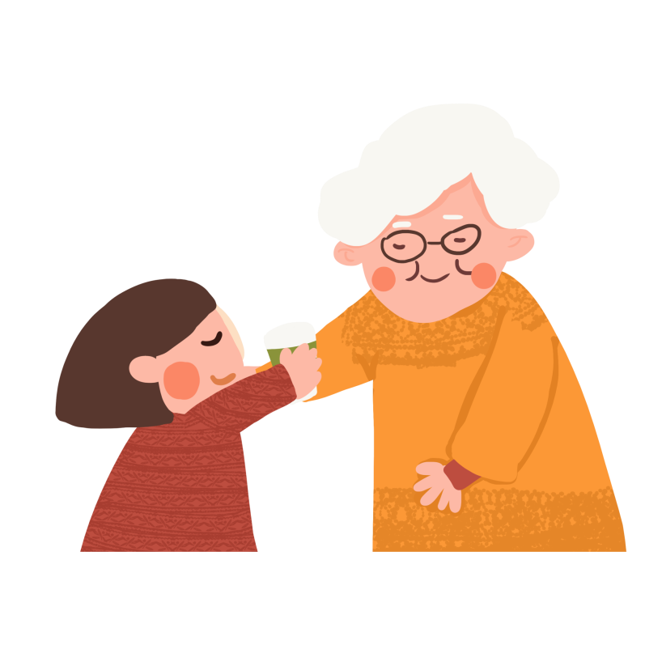
Ở đất nước Đan Mạch xa xôi
Có cô bé bán diêm nghèo bất hạnh
Mẹ không còn, sống cùng cha ghẻ lạnh
Lấy rượu làm vui, quên mất đứa con thơ.
Đêm Nô-en lạnh lẽo những con đường
Em bé vẫn đầu trần, lang thang không bến đậu
Từng cánh cổn, bức tường và long người câm lặng
Em nép mình 1 góc nhỏ … cô đơn
Trong đêm đông giá rét bơ vơ
Em nhớ tới người bà hiền hậu
Người đã cho em một thời thơ ấu
Êm đềm, hạnh phúc, được yêu thương
Số phận bất hạnh của cô bé bán diêm (Cô bé bán diêm – An-đéc-xen)
Sáng hôm sau con phố sáng tưng bừng
Tiếng cười nói xôn xao mừng năm mới
Người ta thấy em bên góc đường trơ trọi
Xung quanh em còn lại những tàn diêm.
Notes:
Giáo án của Hạnh Nguyễn: https://www.facebook.com/HankNguyenn

Slide 63
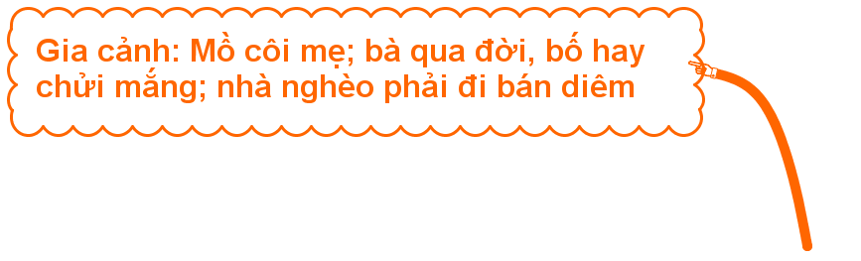
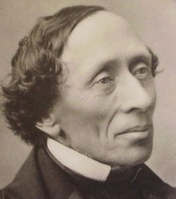

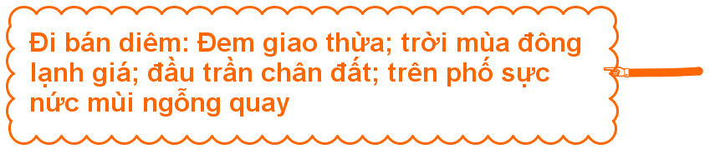


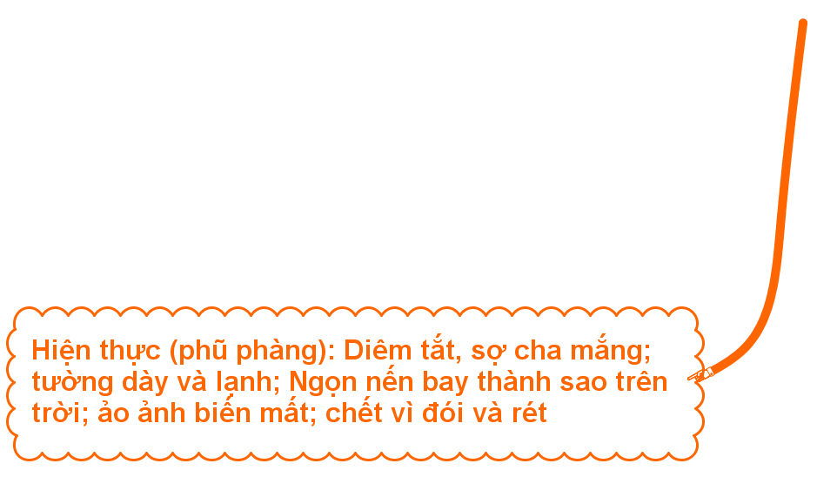
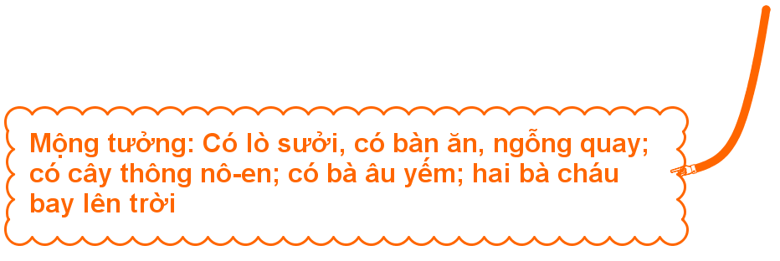
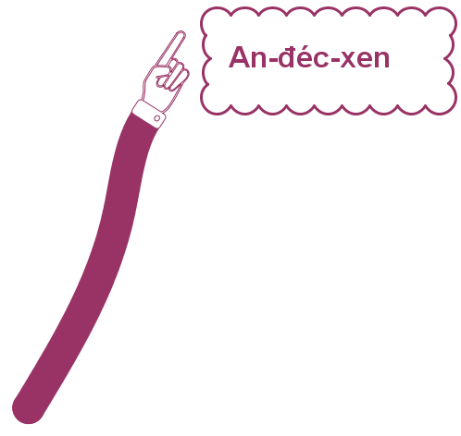
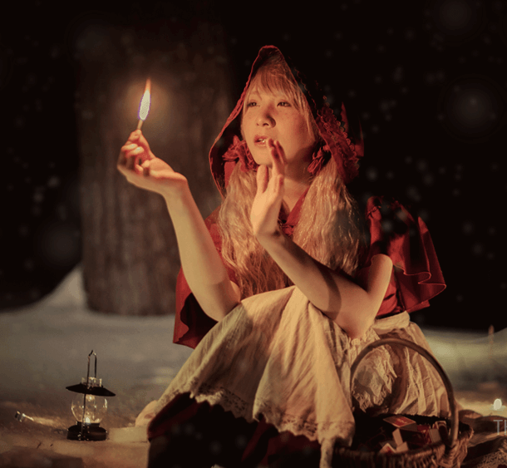


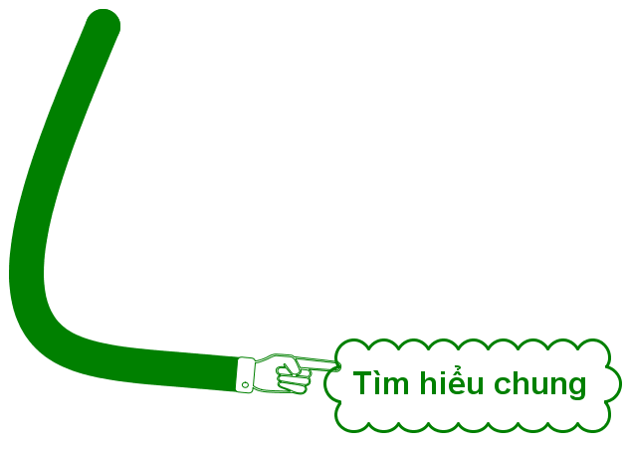
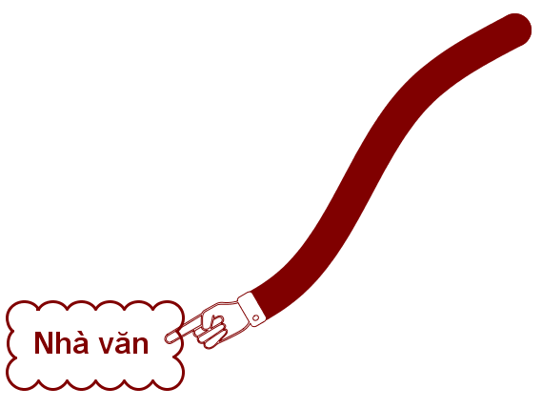
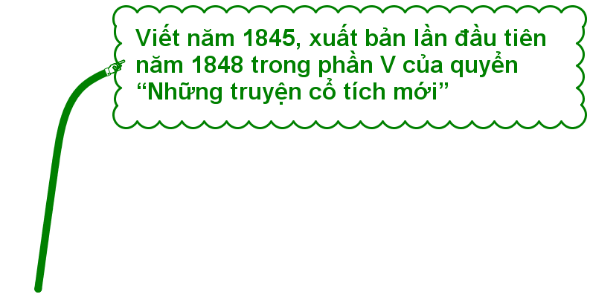

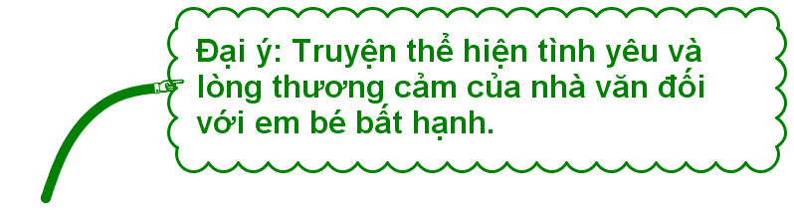
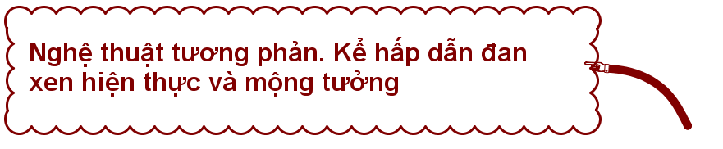
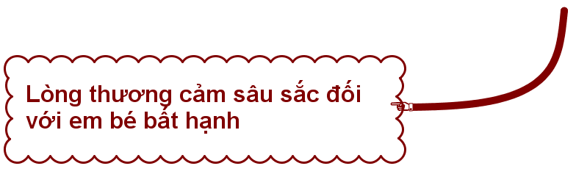
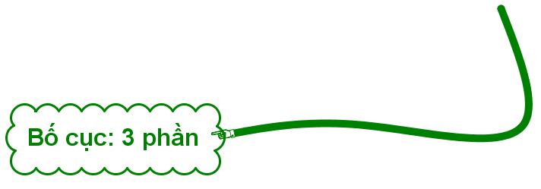


Slide 64
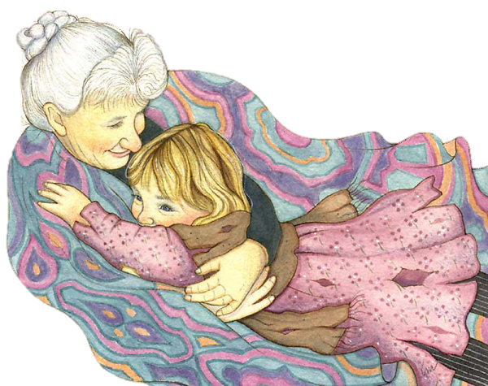
Chúc các em học tốt!
Notes:
Giáo án của Hạnh Nguyễn: https://www.facebook.com/HankNguyenn

